Slide 1

출처 : 새별의 파워포인트
Profile-Database
표세훈, 안상현

Slide 2

목차 Table of Contents
1
개발 배경
2
웹 서버 구조
3
웹 서버 시연

Slide 3

Part 1
개발 배경

Slide 4
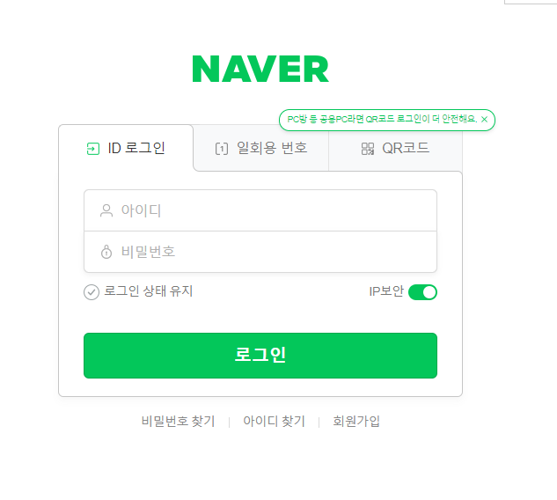
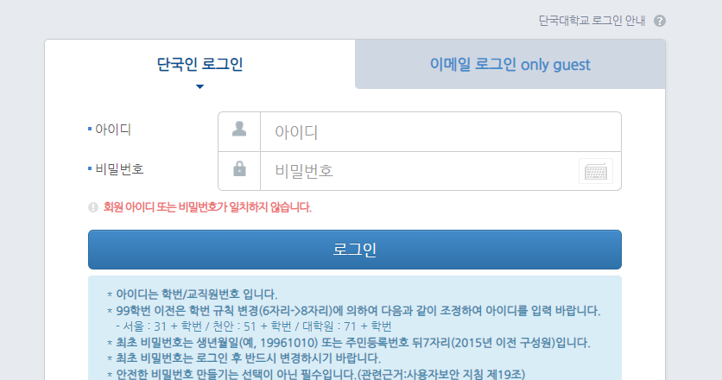
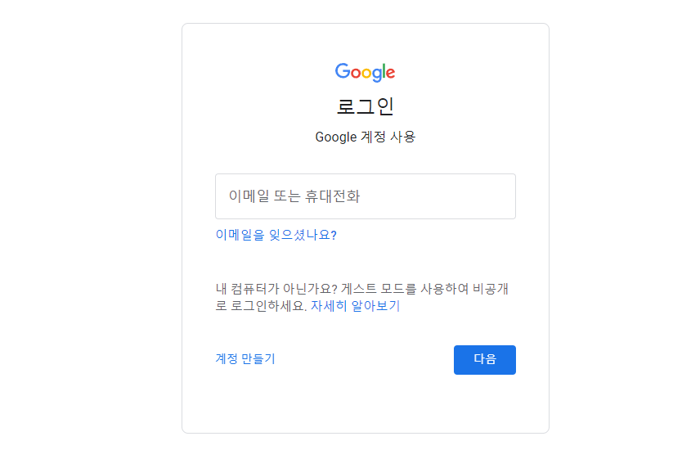
1
개발 배경
해외,국내를 불문하고 많은 사이트에서 로그인을 이용한 사용자 인증을 진행한다
이를 오픈소스인 Django를 이용해 간단한 로그인 사이트를 구현해 보고자 하였다.

Slide 5
Part 2
웹 서버 구조

Slide 6



2
웹 서버 구조
Request
Port :80
Port :8000
URLS
Reply
View
Model
Template
Django
클라우드 컴퓨팅 플랫폼

Slide 7
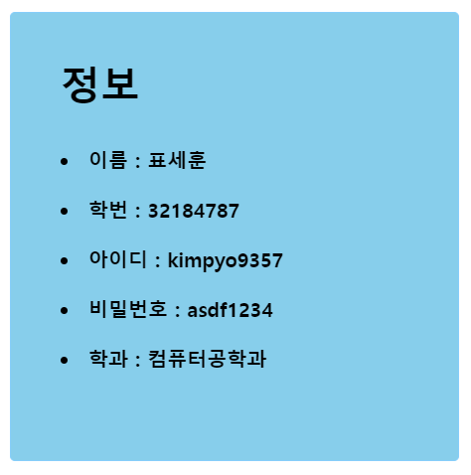
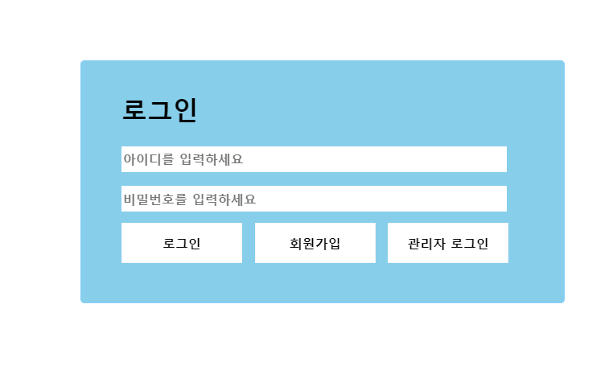
2
웹 서버 구조
웹 서버가 설치 되어 있는 주소로 접속 시

Slide 8
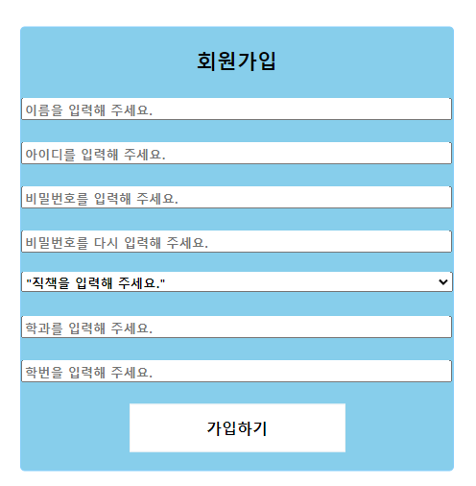
2
웹 서버 구조

Slide 9
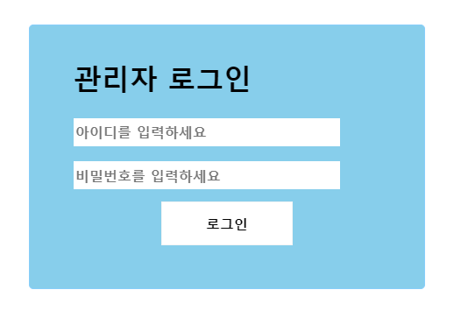
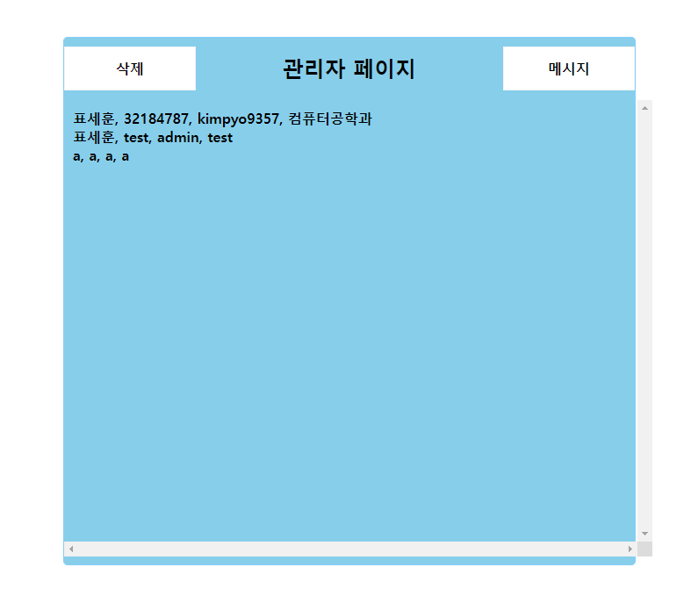
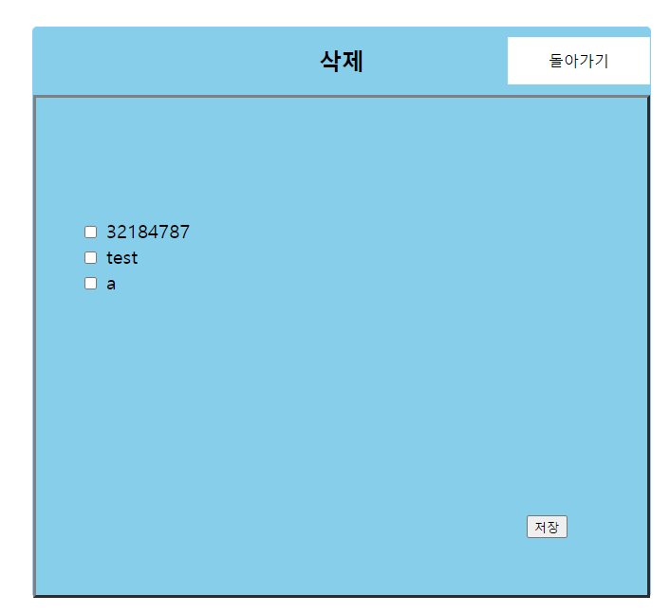
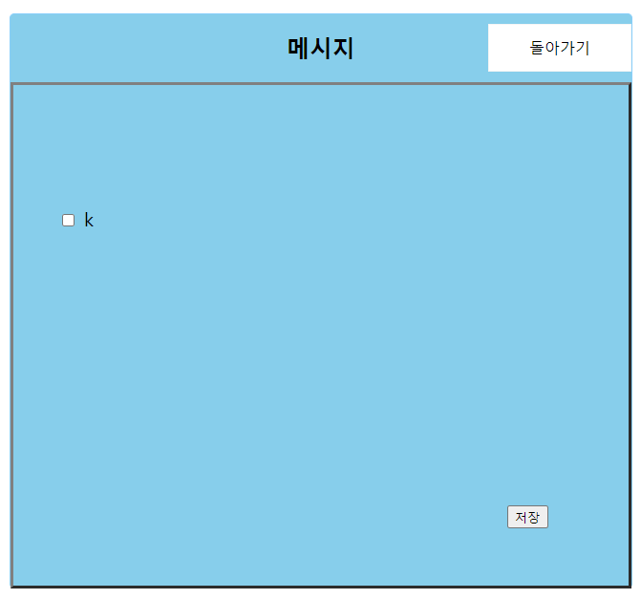
2
웹 서버 구조

Slide 10
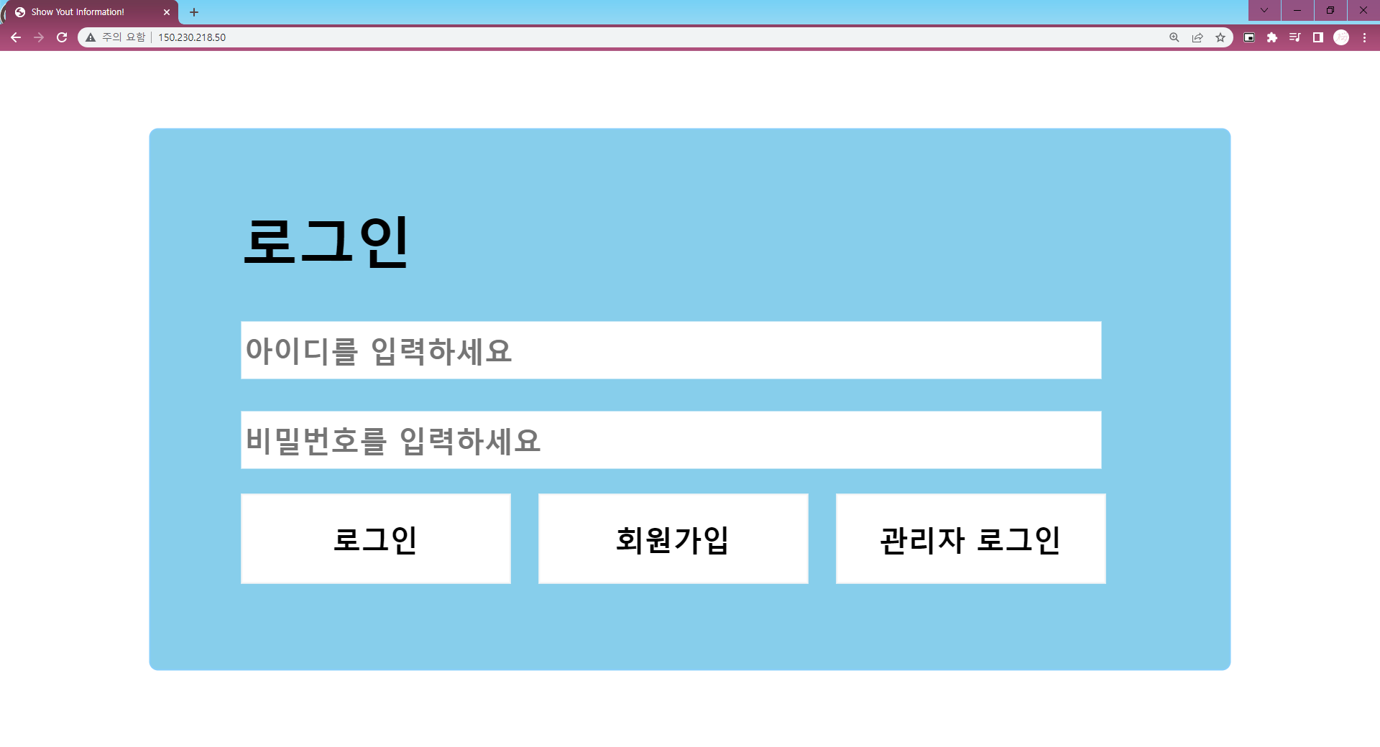
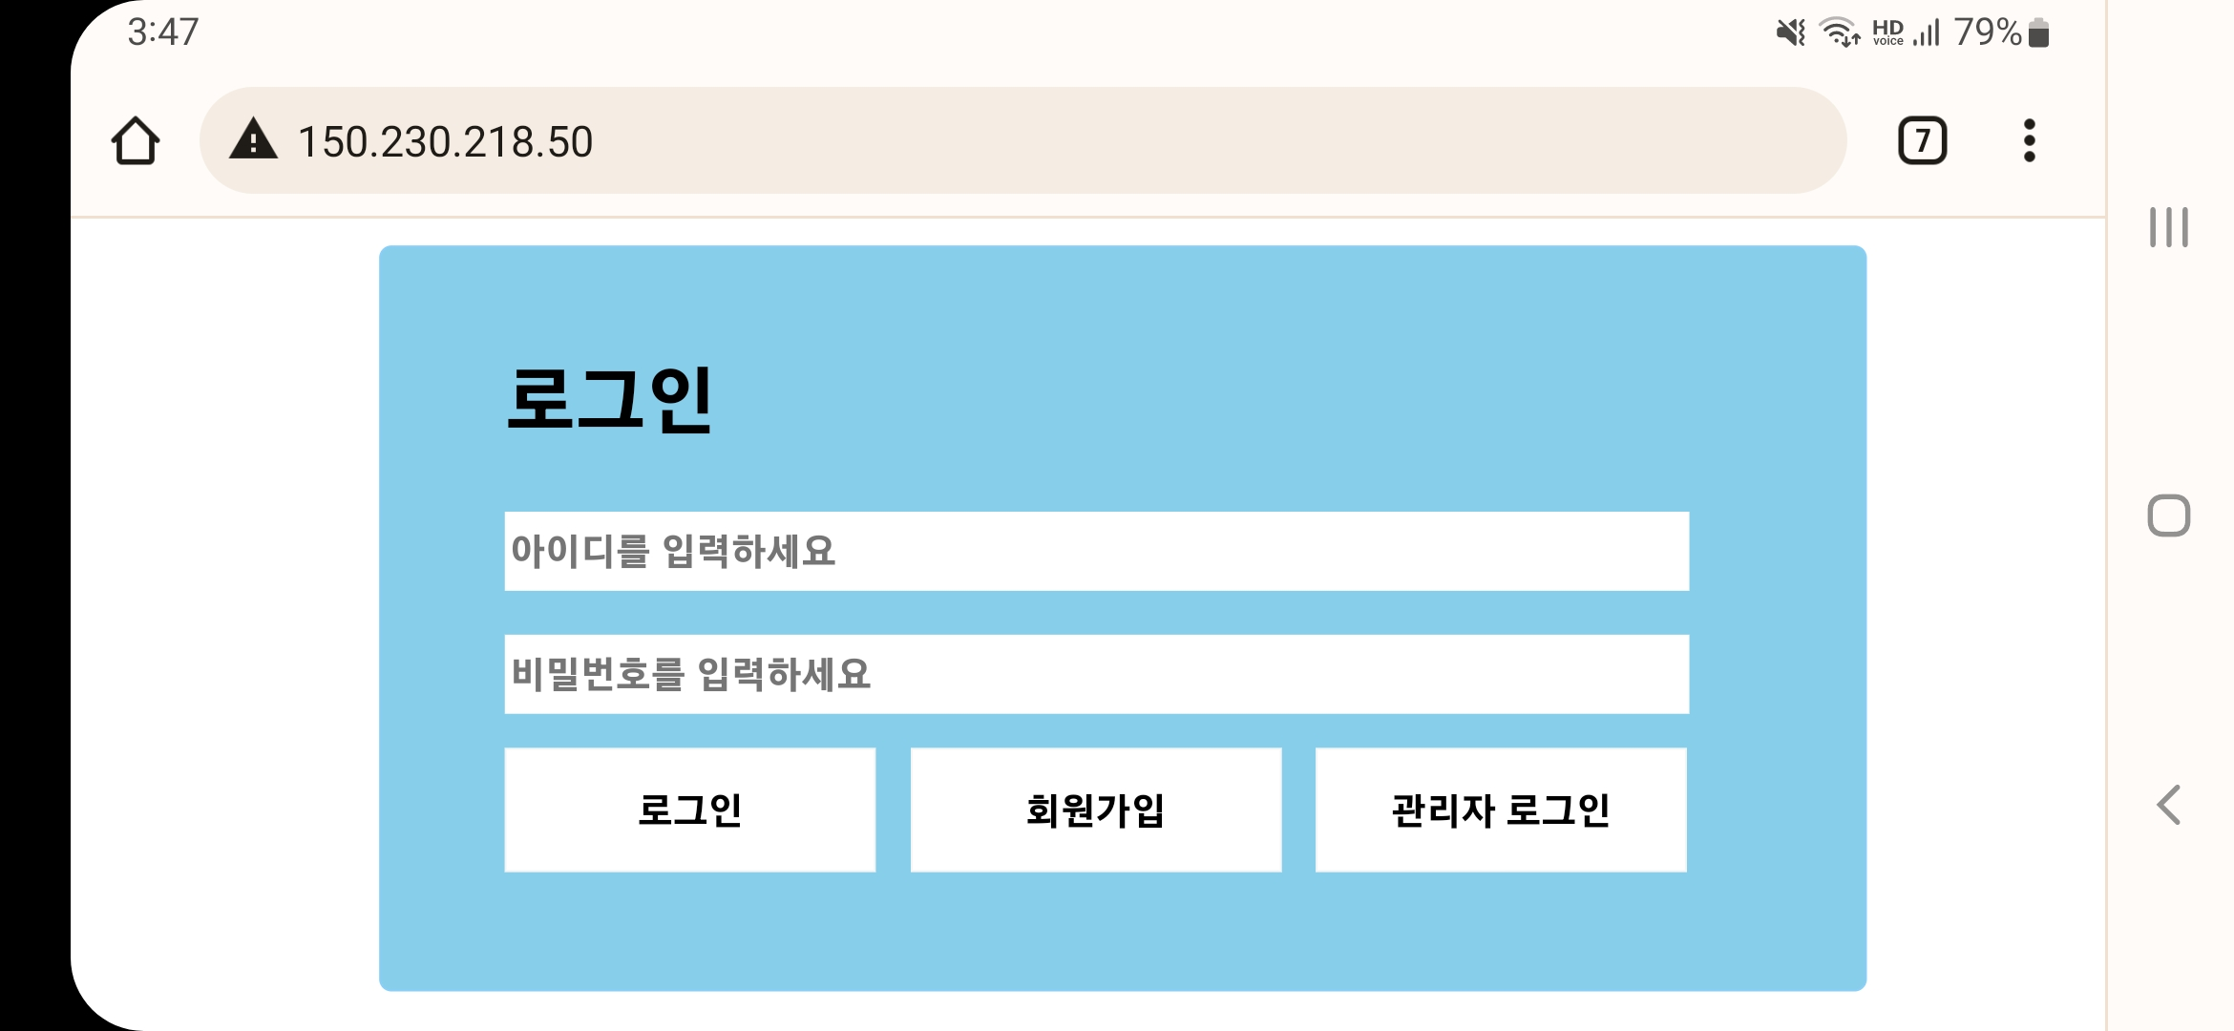
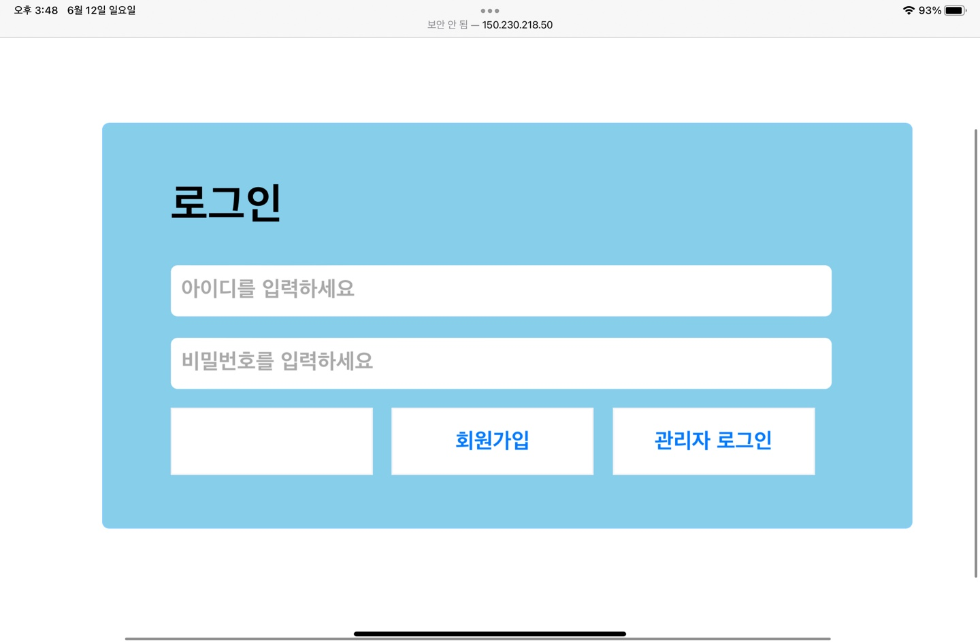
2
웹 서버 구조
OS에 종속되어 있지 않음
Windows 10 Chrome
Android
Chrome
iOS
Safari

Slide 11
2
웹 서버 구조
개발 환경
실행 방법
개발 시 사용한 운영체제 : Windows 10
사용 언어 : Phyton 3, Html, Css
웹 서버 : Django
클라우드 컴퓨팅 시스템 :
Oracle Cloud Infrastructure (Ubuntu 22.04)
Github :
https://github.com/kimpyo9357/Profile-Database
Github에서 프로젝트 clone 한다.
$ git clone <Github HTTPS>
Python 가상환경을 실행한다.
Windows : 프로젝트의 django/Scripts/activate.bat 파일 실행
Linux :
$ sudo apt-get update
$ sudo apt-get upgrade python3
$ source django/bin/activate
프로젝트 웹 서버를 실행한다.
$ pip3 install django
python3 mysite/manage.py runserver 0:8000

Slide 12
Part 3
웹 서버 시연

Slide 13
3
웹 서버 시연

Slide 14

THANK YOU

